Slide 1
Riego Inteligente “AFCS_Fito”
Tranquilidad para quien más te importa

Slide 2
Cuida el jardín de la abuela desde donde estés.
Ahorra agua y evita riegos olvidados.
Notificaciones al móvil cuando hace falta.
Instalación simple, control remoto.
Notes:
Buenos días. Les presento una solución pensada para familias ocupadas: un sistema que cuida las plantas de la casa y avisa a quien no puede estar ahí. No es solo tecnología: es tranquilidad.

Slide 3
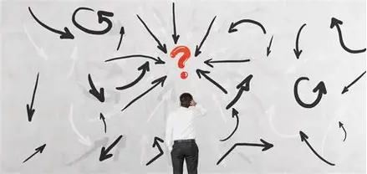
¿Qué les preocupa a las familias?
Olvidar regar y que las plantas se mueran.
Gasto de agua por riegos innecesarios.
Preocupación constante por personas mayores que cuidan el jardín.
Notes:
Si trabajas fuera o vives en otra ciudad, siempre hay esa pequeña voz: ‘¿estará bien la abuela y su jardín?’ Nuestro sistema elimina esa incertidumbre.

Slide 4

Lo que hace nuestro sistema por usted
Riega solo cuando la planta lo necesita.
Envía alertas si falta agua o hay problemas.
Panel visual fácil: revisa todo desde internet.
Notes:
En vez de programar riegos fijos o depender del recuerdo, el sistema toma decisiones por datos reales. Se riega menos, mejor; y ustedes descansan.

Slide 5

Beneficios que importan
Menos visitas al jardín: más tiempo para la familia.
Ahorro de agua (menos desperdicio).
Alarmas inmediatas: si el tanque está vacío o hay falla.
Indicadores claros (verde/amarillo/rojo) para saber el estado al instante.
Notes:
Esto no es para ingenieros: es para la abuela y sus nietos. Los colores y notificaciones le dicen todo de un vistazo.

Slide 6

Probado y estable — pensado para no dar problemas
Lecturas cada 15 minutos para decisiones precisas.
Respuesta rápida ante un umbral crítico (< 2 s).
Operación continua sin reinicios durante pruebas.
Notes:
Esto no es para ingenieros: es para la abuela y sus nietos. Los colores y notificaciones le dicen todo de un vistazo.

Slide 7
¿Cuánto mantenimiento necesita?
Si eres ’picky’: Diseñado para funcionar meses sin mantenimiento; una revisión anual extiende su vida útil”
Opción estándar: Funciona 1–2 años sin mantenimiento frecuente; con revisión anual la vida útil aumenta.
Para los temerarios: Componentes anticorrosivos y diseño robusto permiten varios años de operación con mantenimiento mínimo.
Notes:
duración exacta depende del clima y uso, y la revisión anual la maximiza
El sensor capacitivo es anticorrosivo y aporta mayor durabilidad frente a sensores resistivos

Slide 8

Simple para la abuela, cómodo para la familia
Se instala y se configura una vez.
Dashboard accesible desde el navegador en la casa.
Ajustes locales por Bluetooth (cambiar colores para accesibilidad).
Notes:
Si la abuela no quiere manejar el móvil, los nietos lo configuran una vez y listo. El control remoto y las alarmas hacen el resto.

Slide 9
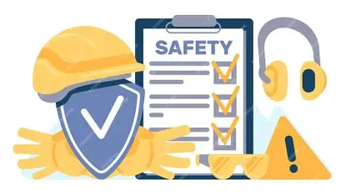
Seguridad que da paz mental
Relés aislados eléctricamente (seguridad con las electroválvulas).
Sistema evita riegos si el tanque está vacío.
Bloqueo temporal tras riego manual para evitar errores y facilitar el mantenimiento.
Notes:
Evitar inundaciones y peligros eléctricos es prioritario: el diseño usa aislamiento y reglas lógicas para prevenir incidentes.

Slide 10
Demo rápida

Slide 11

Preguntas frecuentes
¿Cuánto cuesta instalarlo?
¿Y si se va la luz o el Wi-Fi?
¿Cuánto dura el sensor?
Notes:
* Costo: “Tenemos paquetes básicos y con instalación.”
* Luz/Wi-Fi: “El control local sigue funcionando y el sistema evita activar riego si falta el tanque.”
* Sensor: “El sensor capacitivo es anticorrosivo, por lo que reduce fallas comunes.”

Slide 12
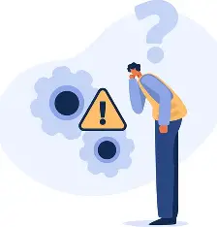
¿Y si falla?
“¿Y si la abuela no entiende la app?” → No es necesario el manejo de la app, el sistema es autónomo. Pero puede ser checado de forma remota por otros miembros de la familia
“¿Cuánto mantenimiento?” → Revisión anual recomendada; diseño para minimizar intervenciones.
“¿Quién lo instala?” → Ofrecemos instalación y guía paso a paso.

Slide 13
¿Listos para dejar de preocuparse?

Slide 14

“Más tiempo para la familia, menos preocupaciones por el jardín.”
Oferta de lanzamiento:
Instalación + 6 meses de soporte.
Demo a domicilio / Pack de prueba 30 días.
Contacto: +52 492 105 8459 / cuevassolisadrian@gmail.com
Notes:
Evitar inundaciones y peligros eléctricos es prioritario: el diseño usa aislamiento y reglas lógicas para prevenir incidentes.

